Slide 1
L’emploi des verbes pronominaux
Notes:
Nous allons maintenant faire quelques observations sur l'emploi des verbes pronominaux.

Slide 2
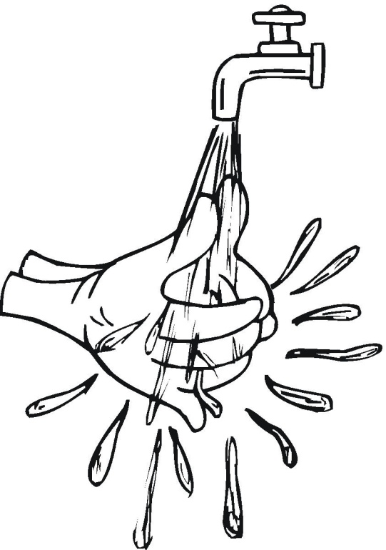
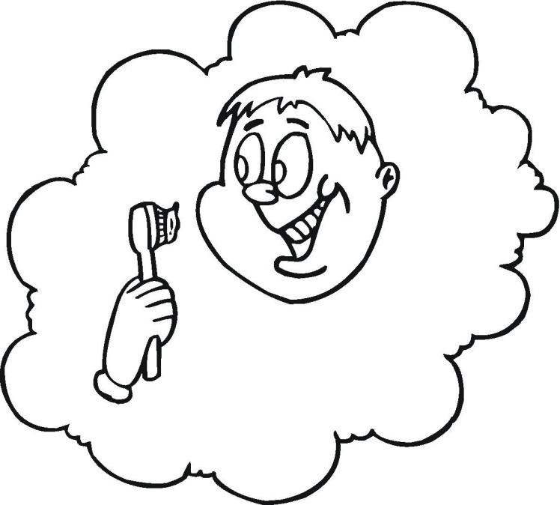
Emploi fréquent
Quand le sujet fait l’action sur une partie de son corps, on emploie souvent un verbe pronominal :
Je me brosse les dents.
Je me lave les mains.
© clipart.com
Notes:
Les verbes pronominaux sont très fréquents en français
Le plus souvent on emploie un verbe pronominal, quand le sujet fait l’action sur une partie de son corps, comme dans les phrases suivantes: Je me brosse les dents. Je me lave les mains.

Slide 3
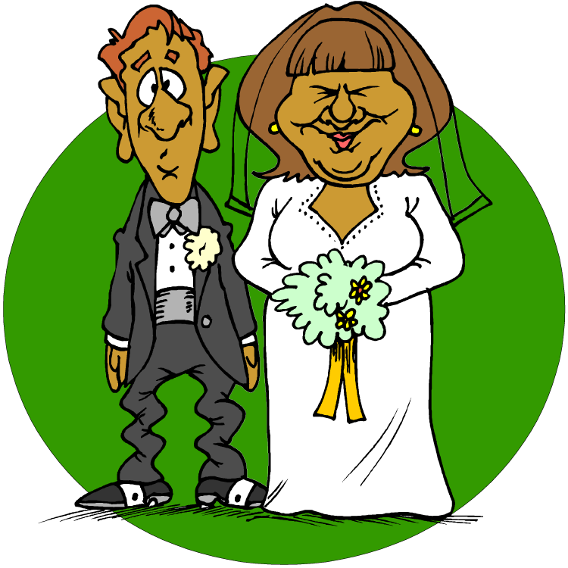
To get + …
Les constructions anglaises « get » + participe passé et « get » + adjectif sont traduites en français par des verbes pronominaux.
Nous allons nous marier. « We’re going to get married. »
© clipart.com
Notes:
Les constructions anglaises avec le verbe « to get » suivis d’un participe passé ou d’un adjectif sont souvent traduites en français par des verbes pronominaux. Nous allons nous marier. – « We’re going to get married »

Slide 4
Passif anglais
Le passif anglais se traduit souvent par un verbe pronominal français.
Ma maison se voit de loin. « … can be seen … »
© clipart.com
Notes:
Le passif anglais se traduit souvent par un verbe pronominal français.
Ma maison se voit de loin. « … can be seen … »
Merci de votre attention. Je vous souhaite un très bon travail et à la prochaine !

